Slide 1
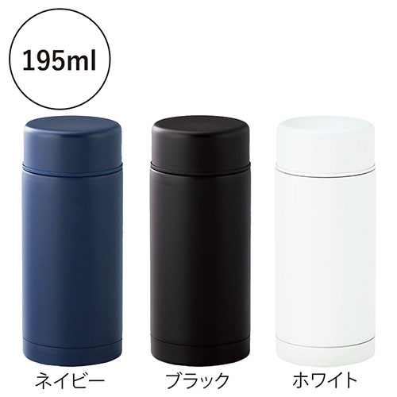
【提案書】
スマート真空ステンレスボトル
特徴
195mlサイズのシンプルですっきりとした真空ステンレスボトルです。ランチ用などにぴったりなサイズ感で使い勝手も抜群！イベントやキャンペーンでの景品用や記念用などにおすすめです。
納期
納期スペース
仕様
カラー展開：全3色
素材：内瓶・胴部：ステンレス鋼 蓋：ステンレス鋼、ポリプロピレン パッキン：シリコーンゴム
サイズ：φ57×140mm
容量：195ml
包装：化粧箱入（152×63×63mm）
お見積
お見積りスペース

